Slide 1

Présentation Parcours QrCode V2
BCP Technologies
27/08/2023

Slide 2

Architecture Applicative et diagramme de flux
PB FRONT
Description:
Phase 1: Génération du Qr Code et création d’une transaction dans la base (Id, date_creation, price, isPaid)
Enregistrement dans la base.
Phase 2: Scan Qr code + paiement facture.
Effectuer le virement.
Retour 200 OK.
Envoyer notification indiquant le virement pour le Qr code associé a été effectué.
Déposer l’evenement dans Kafka
Lire en tant que Listener ces évènements.
Pour chaque évènement reçu, modifier le status dans la base de données (isPaid : true)
Afficher Live les modifications dans le UI.
3
4
PB Back
Virement Instantané
5
6
API Notification
7
Queue
KAFKA
8
Queue
9
Merchant Qr Back
2
1
10
Merchant Qr Front

Slide 3
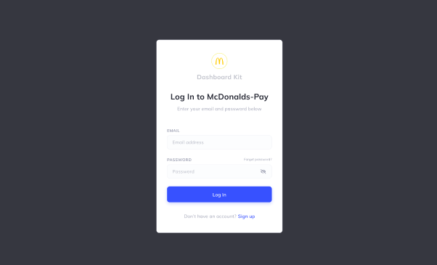
Page Login

Slide 4
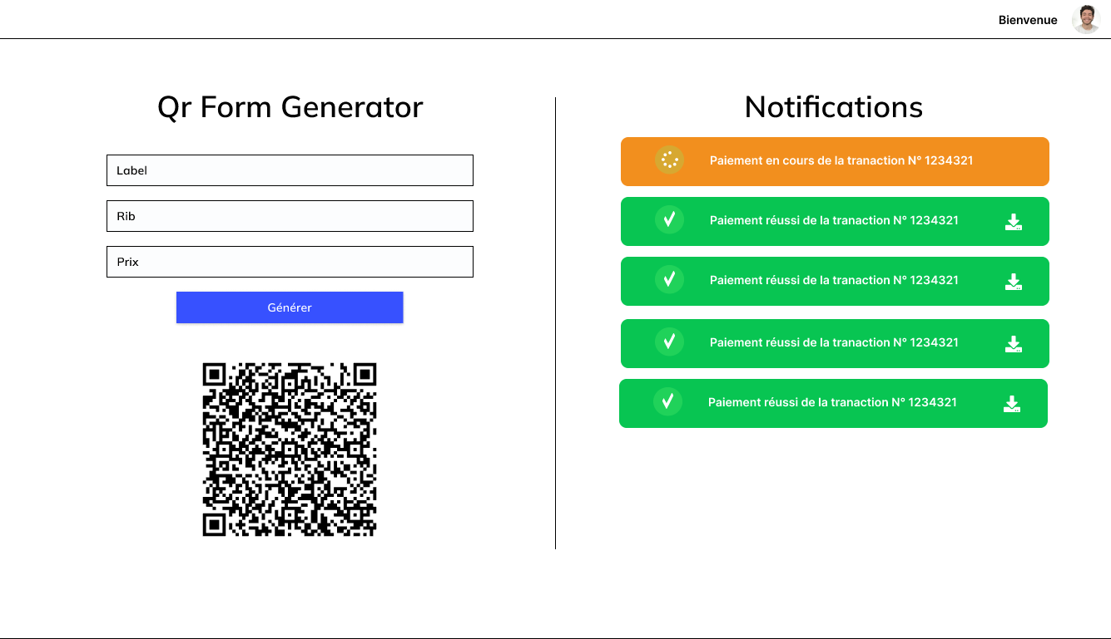
Page génération et notifications

